Slide 1
以微生物化学打造绿色环境治理与生态循环农业

Slide 2
单位简介
1
Part

Slide 3
单位简介
广东省石油与精细化工研究院环境技术研究中心主要从事以微生物化学工程进行环境治理与生态农业技术开发，围绕国家环保与农业产业政策及行业形势，开展前瞻性基础研究和应用工程技术开发，并与英国牛津大学、澳洲昆士兰大学、中山大学、广东工业大学及日本、美国等科研机构展开深入合作，在我国生态与环保科技领域具有领先水平。
广阔的
市场空间和前景
▪ 2015年新《环保法》的推出，各项环保政策日臻严格，针对污水及有机固废处理等环保治理需求
持续上升。 2017年是环保政策年，修改后的水污染防治法出台，土壤污染防治法开始征求意见。
▪ 在政策驱动和市场需求之下，今明两年将迎来投资高峰，万亿级市场空间有望释放。有专家预计，到
2020年前后，环保产业规模将接近10万亿，环保产业占GDP的比重将从现在的7%提升到超过10%。
强大的
核心技术体系
▪ 拥有多项核心技术，以水处理、有机固废处理、环境污染治理及生态循环农业为主要业务发展方向，
形成多套核心技术体系；多项技术在行业内处于领先地位，形成难以复制的核心竞争力。
实力雄厚的
研发团队
▪ 技术团队专业覆盖广泛，科研能力强：涵盖环境工程、水处理工程、绿色化工、微生物工程、土壤修
复、植物种植、动物营养等多学科多专业人才，项目经验丰富，技术研发及服务能力强。
可持续的
高盈利商业模式
▪ 拥有高竞争力的技术及产品体系，为可持续的高盈利商业模式提供坚实基础，在行业竞争中保持工艺
技术与商业模式的领先。

Slide 4
核心技术
2
Part

Slide 5
核心技术体系
水处理系统工程
○ 绿色生物酶缓蚀阻垢技术
○ “靶向”微生物强化处理系统
○ 水环境原位生态修复系统
○ 高能辐照系统
环境污染治理
○ 高效低成本重金属稳定技术
○ 土壤修复与治理
○ 环境生物除臭
○ 矿山土壤修复及复绿
有机固废处理
○ 高效序批式中恒温厌氧消化系统
○ 公共化粪池微生物原位降解
生态循环农业
○ 生态有机种植
○ 生态循环养殖
环境技术研究中心

Slide 6
绿色生物酶缓蚀阻垢技术
核心技术体系简介
▪ 利用生物法系统处理循环水系统，部分替代传统化学法，为循环水处理提供新的选择；
▪ 采用碳酸酐酶(carbonic anhydrase，简称CA)迅速催化CO2和HCO3-之间的相互转化反应，高
效溶解硬垢；
▪ 通过群体淬灭菌株干扰循环水体中细菌的群体感应来抑制细菌生物膜的形成，可有效抑制成膜
细菌，减少垢下腐蚀；
▪ 适用于工业循环冷却水系统。
碳酸酐酶
A
硬垢溶解
群体淬灭酶
B
干扰成膜菌群群体感应，抑制有害细菌繁殖，减少生物粘泥
高效降解菌
C
COD降解，消耗溶解氧
消除有机物及含氮物质
抑制菌藻滋生
D
絮凝菌
对悬浮物和钙镁离子吸附絮凝，净化水质，消除硬垢形成的基础
”靶向”微生物强化处理系统
▪ 根据不同污水特性分离培养针对性的“靶向”功能菌，高效降解各类目标污染物；结合生物强化，减少污泥，提高去氨氮、总氮、总磷效率，使工
业废水达标排放，市政污水出水达一级A标准；
▪ “靶向”高效降解污染物；解决COD、NH3-N、TN、SS难达标的难题，提标效果明显，出水排放稳定；无需改变原有工艺，不增加基建；投资少，
维护简单；
▪ 适用于各类市政污水、工业废水处理，尤其是需要提标改造、优化水质的市政污水处理厂。
水环境原位生态修复系统
微生物
投放
通过复合微生物降解，矿物质凝聚、吸附、电化学、螯合固定、分离沉淀
▪ 包括复合微生物高效清淤、分散式地埋一体化设施、水体生态系统修复、水体远程监控等系列
工程技术，实现就地截污、原位修复、净化清淤、消除黑臭的良好效果；
▪ 泥水同治，消除黑臭；就地截污，标本兼治；强化自净，修复生态；智能管理，省心省力；操
作简便，适用性广；
▪ 适用于江、河、湖、涌等水环境治理；市政污水、工业废水、养殖废水、工程废水的污水处理
与污泥处置。
液固相分离
存在的有机或无机物进行液相和固相的分离
固化处理
对固相进行固化处理，使其不返溶
改善水体
复合微生物改善水底生态环境，稳定泥土结构、澄清和净化水体

Slide 7
高能辐照系统
核心技术体系简介
▪ 通过高能光束辐射，使水污染物发生氧化、还原、催化等反应，实现分解、絮凝、沉淀，从而去除水体中的悬浮物、胶体、油类、乳化物、重
金属等多种污染物；
▪ 设备设计精巧，工艺应用简便，去污效果明显，应用领域广泛；
▪ 适用于石化、航运等含油废水处理，电镀、冶金等重金属废水处理，矿物油类危废处理，洗涤行业废水处理，有机物废水预处理等。
高效序批式中恒温厌氧消化系统
▪ 根据对污泥、粪污、餐厨垃圾及垃圾渗滤液物化特性分析，采用“中温联合厌氧发酵+
深度脱水”组合式处理工艺，使有机质分解成沼气回收，沼渣深度脱水有效减少可分解、
易腐化物质，分解硫化氢，杀灭大部分病原菌及有害微生物，实现有机固废低成本处
理，达到稳定化、减量化、无害化、资源化；
▪ 获取沼气能源并将沼渣资源化利用；污泥脱水减量80%以上；消除污泥恶臭，提高稳
定性及卫生质量；模块化，自由组合，可直接衔接污水处理厂系统，应用简便；
▪ 适用于市政粪污、畜禽养殖粪便、市政剩余污泥、工业有机污泥、厨余等有机固废处
理及资源化利用。
创新一
创新二
模块化、自由组合，解决现有装置弱点
可直接衔接污水处理厂系统，简单方便
创新三
创新四
减量化即资源化，沼气转化率高，减量明显
突破好氧微生物细胞壁对水解速度的遏制，大大提升厌氧发酵速率和效果
污泥浓缩
污泥预处理
太阳能热交换系统
并网
用户
中温装置加热
沼 气
脱水脱硫
净化后沼气
发电
餐厨
项目自用
破碎
调节处理池
中恒温厌氧
反应装置
沼液
多级生化
中水回用
尾菜
沼渣沼液
固液分离
粪污
沼渣
固化+调理
园林绿化用污泥制品
系统工艺流程
渗滤液

Slide 8
高效低成本重金属稳定技术
核心技术体系简介
公共化粪池微生物原位降解
▪ 针对环境中的复杂有机污染物研制出复合微生物菌群，利用微生物原位降解技术，专业处理市政粪污、难降解有机物、有毒有害物等；
▪ 复合微生物菌群高效原位降解，减少运营成本，大幅降低安全及健康隐患，菌剂无毒无害无污染，除臭清洁能力强；
▪ 适用于大型市政公厕、医院、工厂的化粪池及粪便处理设施；大型商业街、住宅小区地下排污管网； 餐厨油污污染严重的排污口；固体废物免
清掏的自动生物处理。
▪ 针对污水和土壤中重金属的稳定技术，具有处理能力高、适用范围广，可在PH值中性范围环境下使用，不增加处理对象容积等多重优点，只需
使用较小剂量的重金属稳定剂即可处理种类丰富的重金属，不但高效而且成本相对低廉；
▪ 能够防止因无机物（硫黄和钙等）材料老化导致的飞散问题，可以实现石棉的化学分解；
▪ 适用于污水排放、产业废弃物处置、垃圾填埋等各种场景中的重金属稳定化处理。
土壤修复与治理
▪ 科学测土配方，结合纳米土壤修复、微生物有机肥、土壤营养改良、重金属固化及病虫害防治等系统工程技术，有效解决土壤酸化、沙化、板
结、重金属及农药化肥残留、柑橘类黄龙病等病虫害问题，效果显著；
▪ 复合纳米配方深度改善土壤结构，激活养分促进吸收，抑制消除土壤病害，减免农药化肥，合理调配土壤养分，治理重金属污染及降低放射性
污染，纯天然原料无二次污染；
▪ 适用于沙化、酸化、盐渍化、板结化、贫瘠化及病虫害等问题土壤。

Slide 9
核心技术体系简介
环境生物除臭
▪ 专门针对有机恶臭气体研制的高效复合微生物除臭菌剂，综合多种微生物分解、发酵、合成的功能，使有害气体无害化，加速有机污染物质的
分解，能有效抑制病原微生物和腐败微生物的活动，消除产生恶臭味的有害物质，抑制有害虫卵发育，大量减少蚊虫；
▪ 使用简单安全，适用范围广，见效快效果好，对不同环境具有广谱适应性，并可根据污染源特点进行菌剂复配，高效去除特定环境中的恶臭气
体，纯天然原料，无二次污染；
▪ 适用于垃圾场、污水处理厂、养殖场、化粪池、地下水道、景观水域、公共卫生间、密闭空调环境等众多场所的有机臭气。
矿山土壤修复及复绿
▪ 以土壤修复与治理技术为基础，首先将矿山尾矿等被严重人为破坏的、不适合植物生长的土壤环境改造成适合植物生长的土壤环境，并辅
以先进的植被恢复方法“宫胁法”，以生态学的“潜在自然植被”和“群落演替”的基本理论为依据，选择乡土种，即当地自然植被的主要乔、灌木的
种类，应用“容器育苗”和“近自然”苗木种植技术，超常速、低造价地营造以地带性森林类型为主的“近自然森林”；
▪ 植被群落结构完整、物种多样性丰富、生物量高、趋于稳定状态。由于选取的都是当地乡土种，其抗病虫害和自然灾害的能力强。“容器育苗”培
育出来的苗木根系完整发达，一般其移植存活率可高达98％以上，并且每亩的平均成本只是传统种植的1/5；
▪ 适用于矿山尾矿土壤修复、自然植被修复。
运用宫胁植树法进行矿山复绿
土建方案示意图

Slide 10
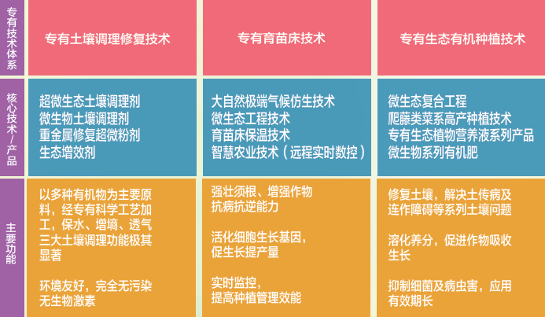
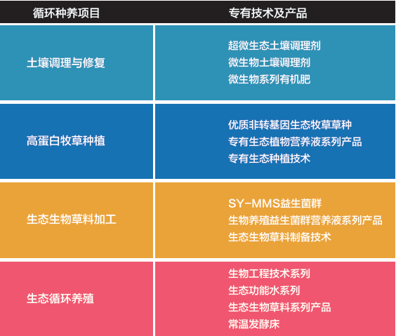
核心技术体系简介
生态循环农业
以微生物工程技术为核心、以“有机、生态、循环、安全”为理念，根据种养关键环节研发的生态循环农业技术与产品体系，以土壤调理剂、微生物有机肥、生物酵素、核心生物草粉、复合益生菌、常温垫料床及高效中恒温厌氧污废处置技术为拳头产品，打造出“土壤调理修复--生态种植--生态养殖--农业废弃物资源化处理”的有机产业环链，针对解决生态种养及农业面源污染治理问题。
生态有机种植
生态循环养殖

Slide 11
市场应用
3
Part

Slide 12
核心技术的市场应用：技术成熟、市场规模巨大、应用前景广阔
核心技术 | 目标市场 | 当前阶段 | 应用优势
绿色生物酶 缓蚀阻垢技术 | 工业循环冷却水处理 | 成熟应用推广 | 颠覆了传统循环水处理模式，低成本、高性能，产品源于自然，无二次污染
“靶向”微生物 强化处理系统 | 印染废水处理 | 成熟应用推广 | 迅速修复生化系统，所有指标恢复正常稳定，污泥大量消减，污水处理能力大幅提高。
 | 皮革废水处理 | 成熟应用推广 | 各级好氧池可生化性明显改善，微生物降解能力显著提升，各级生化系统出水的COD和氨氮逐日下降，在进水波动较大情况下，出水水质仍稳定达标。
 | 高浓度有机污水处理 | 成熟应用推广 | 提高了后续生化池及膜处理工艺效率，大幅降低处理成本。
 | 造纸废水处理 | 成熟应用推广 | 针对性投加纤维弧菌属及食纤维粘菌两种靶向强化菌剂，出水COD迅速降低
 | 白酒废水 | 成熟应用推广 | 出水COD稳定在60左右，出水色度接近自然水体，并且不再投加原有絮凝剂，同时减少曝气时间，减少运行成本
水环境原位 生态修复系统 | 街面河道泥水同步治理 | 成熟应用推广 | 可治理污染源为餐饮厨余废水和工业作坊废水、河床土壤含有大量重金属污染物及Fe2O3的焦油物、底泥含大量污染物，水质达劣Ⅴ类的河道水体，治理后水质达标，黑臭淤泥层降解90%。
 | 内河河道泥水同步治理 | 成熟应用推广 | 可治理水域水质富营养化程度严重，底泥黑臭，水体呈褐色，时有蓝藻爆发，各项水质指标均严重超标，水质为劣Ⅴ类的河道水体，修复后指标良好，水质达III类。

Slide 13
核心技术的市场应用：贴合当前环保政策导向、利于推广
核心技术 | 目标市场 | 当前阶段 | 应用优势
水环境原位 生态修复系统 | 人口密集区域河道 泥水同步治理 | 成熟应用推广 | 城郊结合部人口密度大，设施不全，导致生活污水、厕所废水、餐饮废水直接排放至河道内，污染物在底泥中常年累积，使得河水发黑发臭，水质非常恶劣，超劣Ⅴ类20倍以上。修复后水质指标正常，黑臭淤泥层降解90%。
高效序批式 中恒温厌氧消化系统 | 集约化畜禽养殖粪便处理 | 成熟应用推广 | 采用“中恒温厌氧+微生物强化”技术，完成集约化养殖废水、废渣、废气的同时综合处理及资源化利用，日处理规模80吨/天，可适应B/C低于0.2的废水，产沼率高，降低污泥负荷，出水稳定达标；配合重金属固化技术，使沼渣作为高品质土壤调理产品循环利用；综合运营成本低。
 | 学校有机固废 “零排放资源化环境工程” | 成熟应用推广 | 处理学校餐厨垃圾、绿化垃圾、化粪池粪渣和生活污水；生活污水加工成中水用于学生宿舍厕所冲洗、校园景观补水、道路冲洗、绿化浇灌；各种有机固体废弃物（餐厨垃圾、绿化垃圾和粪渣）经系统处理后，产生的沼气烧热水供学生洗澡，部分用于食堂炊事能源，取得很好的综合环保效益和可观的经济效益。
 | 学校生物质垃圾处理 | 成熟应用推广 | 使学校生活污水达到中水回用标准，除了满足学校厕所、场地冲洗和绿化用水外，其余作为人工湖补水和景观用水，无污水外排。每天产生沼气用于食堂炊事能源，脱水沼渣用于校园绿化有机肥料。

Slide 14
核心技术的市场应用：符合未来发展趋势、市场潜力巨大
核心技术 | 目标市场 | 当前阶段 | 应用优势
高效序批式 中恒温厌氧消化系统 | 填埋场生活垃圾筛下物 综合处理 | 成熟应用推广 | 可满足日处理生活垃圾约1000吨的填埋场的筛下物处理要求。填埋场的垃圾中除了可回收利用的塑料、金属和筛上物（高热值垃圾如纤维、碎塑料等）外，最难处理的是筛下物（容易腐烂、变质发臭的生物质垃圾）。筛下物完成再分类（将砂、石、玻璃和其它非发酵物分出）后， 生物质垃圾约为400吨/天。项目采用中恒温厌氧消化装置，有效容积为12500m3，污水处理能力600吨/天。
公共化粪池 微生物原位降解 | 公共化粪池免清掏处理 | 成熟应用推广 | 微生物原位降解，除恶臭，化解甲烷爆炸危险，免清掏
高效低成本 重金属稳定技术 | 污水处理、垃圾填埋 | 成熟应用推广 | 高效低成本，使重金属稳定，有效防止因重金属的溶出导致的对水源和土壤的污染
土壤修复与治理 | 盐碱地治理 | 成熟应用推广 | 用量少（一亩地用量30千克），见效快（高碱含量地，5天后碱含量降低90%，10天后出苗，玉米、小麦、土豆长势优良）。
 | 柑橘“黄龙病”治理 | 成熟应用推广 | 有效治愈柑橘癌症“黄龙病”并有增产效果
 | 生态种植 | 成熟应用推广 | 有效去除农药化肥残留，激活土壤养分，增产提质，增强作物抗病害能力
矿山土壤修复及复绿 | 矿山尾矿复绿 | 成熟应用推广 | 有效改善矿山酸性土质，实现复绿植株的高存活、快速生长

Slide 15
核心竞争力：独立专利网
序号 | 专利名称
1 | 发明专利《序批式中恒温厌氧处理高浓度有机废水的反应装置及处理方法》
2 | 实用新型专利《序批式中恒温厌氧处理高浓度有机废水的反应装置》
3 | 实用新型专利《一种微生物强化装置》
4 | 实用新型专利《一种生物膜填料组件》
5 | 实用新型专利《一种序批式中恒温厌氧池温控系统》
6 | 发明专利《高浓度有机废水的一体化处理系统及处理方法》
7 | 实用新型专利《高浓度有机废水的一体化处理系统》
8 | 实用新型专利《一种化粪池专用自动喷药装置》
9 | 实用新型专利《一种可实时监控甲烷气体浓度并报警的井盖装置》

Slide 16
解析及示例
4
Part

Slide 17
高投资价值项目分析示例：公共化粪池免清掏处理
现状
市场需求
免清掏处理方案
PC-MQⅢ
复合微生物制剂
▪ 采用人工方式清掏，费时费力，而且存在死角，清理不彻底
▪ 聚积甲烷、硫化氢等有害气体，存在沼气中毒和爆炸危险，
对环境造成不安全因素。
▪ 污水满溢影响环境卫生和居民生活质量
▪ 出水水质差，酸性污水腐蚀市政管网，污染环境
▪ 清掏后的粪渣需要填埋处理，造成土地成本增加
能够解决现状问题的新方案：
▪ 提高化粪池处理设施的正常运行效果
▪ 抑制沼气产生，可避免化粪池、管道人工清掏的安全问题
▪ 去除严重影响环境生活质量的恶臭，改善小区卫生状况
▪ 改善水质，缓解市政管网堵塞现象
▪ 无后期固体废物占地和处理问题
抑制沼气的产生
01
化粪池免清掏
02
抑制沼气的产生
化粪池免清掏
PC-MQⅢ复合微生物制剂在水中分泌产生多种活化水解酶，可以将化粪池内的粪便等一些不易溶解的有机物经水解降解，将大分子有机物分解成为小分子物质，快速降解有机物，防止环境有机污染的积累和堵塞（如化粪池的粪便及其他有机污物等），使化粪池免定期清陶
PC-MQⅢ复合微生物制剂中的优势菌群对其他杂菌和病原菌生态位有强烈的抑制作用，如抑制甲烷类微生物的生长，不产生沼气，减少安全隐患。有良好的除臭作用：多种复合菌群对有机物全方位降解，从而减少臭气的产生，起到明显除臭的效果
净化环境
03
净化环境
04
无毒无害
PC-MQⅢ复合微生物制剂的分裂繁殖速度特别快，不但可以降解多种复杂有机物，还可通过复合菌群产生的抑菌物质杀死或抑制病原菌的生长，并竞争性抑制其他有害生物，从而净化水环境
PC-MQⅢ复合微生物制剂中所有微生物均来源自然界降解菌群，经过驯化、分离、纯化而得到。产品经检测证明不含致病菌，不含重金属和有毒、有害化学物质，无毒无害、安全高效

Slide 18
高投资价值项目分析示例：公共化粪池免清掏处理
市场竞争分析
随着化粪池堵塞问题的日益突出，各种清洁公司也应运而生。但这些公司中拥有执照、经过专业培训、配备专用器材的正规清理公司却极少，这些公司既没有专业的清理设备，又无固定的倾倒点，难以达到对化粪池彻底清理维护的目的。而即使是有资质的清掏公司实际操作过程中安全问题依然是他们不能克服的瓶颈，硫化氢等中毒事件时有发生；同时清掏出来的东西也难以解决和处理。总而言之，化粪池清掏依然处于治理的初级阶段，治理公司水平良莠不齐，而利用微生物技术专业处理公司更是凤毛麟角，采用复合微生物制剂的免清掏处理方案拥有绝对的竞争优势。
市场规模测算
我国目前城镇总人口为74916万人，还不算2.53亿的流动人口。假设复合微生物制剂按照每800人、40L的投加量，每月投加至少3次计算，一年所需复合微生物制剂的量为1348488吨，且第一次必须达到6倍的添加，所以首年的添加量为1535778吨，以复合微生物制剂价格20000元/吨进行测算，首年的市场总量将达到约307亿元，以后每年的市场总量也有约269.7亿元。并且，随着中国的城市扩张和城乡一体化建设的推进，公共化粪池免清掏处理的市场还会继续增长。
一年所需微生物制剂的量
74916×10000（人）÷800（人）×40（升)÷1000(吨）×3（次）×12（月）=1348488（吨）
1348488吨/年
首年所需微生物制剂的量
1348488（吨）÷36（次）×6（次）＋1348488÷36（次）×35（次）=1535778（吨）
1535778吨/年
首年的市场总量
1535778（吨）×20000（元）=30715560000（元）
约307亿元
第二年开始的市场总量
1348488(吨）×20000（元）=26969760000（元）
约269.7亿元

Slide 19
技术详解：运用重金属稳定剂PC-ML处理重金属废液、保护土壤
实施步骤及原理①
PC-ML
Step 1
Step 2
Step 3
在重金属废液中添加重金属稳定剂PC-ML
稳定剂与溶化于水中的重金属发生硫化反应，废液呈黑色混浊
有害重金属作为硫化金属被稳定沉淀，排放水变得透明
M
2+
M
2+
MS
MS
MS
M
2+
M
2+
M
2+
MS
MS
MS
MS
MS
MS
MS
实施步骤及原理②
将重金属稳定剂PC-ML加入反应槽
PC-ML
无机质凝集剂
将无机质凝集剂加入凝集槽
有害重金属反应后在沉淀槽沉淀
经过脱水机脱水
排出无害固体物
固体物
反应槽
凝集槽
沉淀槽
脱水机

Slide 20
技术详解：运用重金属稳定剂PC-ML处理重金属废液、保护土壤
实施步骤及原理③
将重金属稳定剂PC-ML
直接与受污染土壤混合添加量3%左右即可
PC-ML
S
2⁻
M
M
MS
M
M
MS
M
M
MS
MS
MS
MS
M
M
M
S
2⁻
M
与重金属化合成最难溶于水的硫化物，从而使重金属不溶出，达到保护土壤的目的
MS
硫化物离子
金属
硫化金属
实施效果
重金属稳定剂PC-ML与重金属螯合剂的比较
（针对铅的不溶出性能的试验）
PC-ML对重金属的稳定化效果
试验证明：只需要少量添加重金属稳定剂，即可防止重金属溶出
监测项目 | 重金属溶出量（mg/l）
 | 铅 | 六价铬 | 砷 | 水银 | 硒 | 氟
处理前 | 0.003 | 1.3 | 0.001 | 0.0005 | 0.015 | 0.9
PC-ML处理后 | 0.001 | ＜0.005 | ＜0.001 | ＜0.0005 | 0.003 | 0.4
2
溶出量（mg/l）
1
螯合剂
0.3
PC-ML
0.01
0
1
3
5
10
15
20
25
30
0.5
2
4
添加量（%）

Slide 21
应用实例：运用”靶向”微生物强化处理系统改善污水水质
项目概况
广业环保普宁污水厂工程设计处理规模为10万吨/天，一期和二期分别为5万吨/天。工程采用A/A/O微曝氧化沟工艺，氧化沟容积4.5万立方。出水水质要求达到城镇污水处理厂排放一级B标准。因污水厂所处城区印染工业较多，该厂来水长期有一定量的印染废水偷排。原水水质在无雨正常时COD200mg/L左右，氨氮30mg/L左右；下雨天COD100mg/L，氨氮25mg/L，如遇印染废水偷排时，COD可升至250mg/L以上、pH波动较大（偷排时影响pH最高可达12~13）、色度较大（灰黑色）等特点。在该运营部与厂部的努力下，基本保持出水COD30mg/L，氨氮8mg/L以下。
自2017年元旦起，受脱泥产能限制、工业废水偷排频率升高等因素影响，工艺运行开始不稳定，至3月15日出现明显的印染废水大规模偷排进入系统，COD、氨氮、pH等均对系统造成明显冲击，造成污泥恶化，需大量污泥排出系统以加快系统更新。
系统的污泥基数与增长绝对
量居高不下
SV30过高，SVI处于正常范围内的高值（从活性污泥的镜检结果可看出原生动物呈游离状态、固着类生物基本没有活性，没有发现丝状菌，可判断为非丝状菌污泥膨胀。化学絮凝后果较多，不建议采用），导致水量超过7万吨时水力负荷超限，二沉池跑泥，这是限制产量的直接因素。
因工业废水冲击导致系统
抗冲击能力非常脆弱
系统受冲击前已有氨氮升高的情况，受冲击后更为恶化，系统中硝化菌群已不占优势地位。
单靠脱水机减量压力巨大，时间较长，效果不明显，需通过菌剂强化污染物转化为二氧化碳和水的效率，减缓污泥自然增长的速率。使排泥速度能与污泥排泥需求匹配，最终达到系统瘦身的目的，解决污泥产量的瓶颈问题。
结合该厂印染污水少量偷排现象较为普遍，应通过针对性优势菌群的强化，提升污泥抵抗印染废水冲击并降解的能力。
问题分析
需针对性加强硝化类菌群的比例。
目前该技术方案已在广业环保集团下属81处污水处理设施项目全面普及实施
应通过生物絮凝的手段强化絮凝效果，在污泥浓度不变的前提下，提高SVI指数，降低SV从90%至50%以下，突破二沉池水力负荷瓶颈，迅速提高处理能力至10万吨/天甚至更高。
方案制定
结合普宁厂的生化系统特性与问题分析的结果，复配出针对性的生物强化菌，辅以土著微生物系统，共同恢复系统功能。
针对该厂受印染偷排冲击影响，作为临时受大规模偷排等异常情况冲击时，使用针对可降解印染污染物与抑制物的菌剂（PC-C32），以保障系统的稳定性。
前期需紧急投加，迅速改善生化系统的（PC-C14），增加处理产能
方案实施

Slide 22
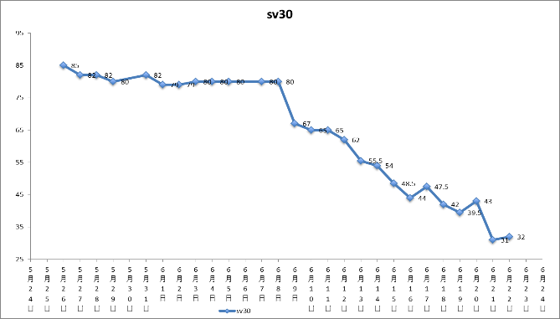
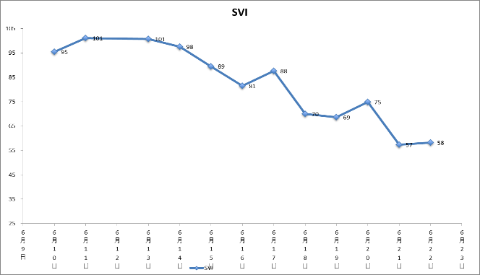
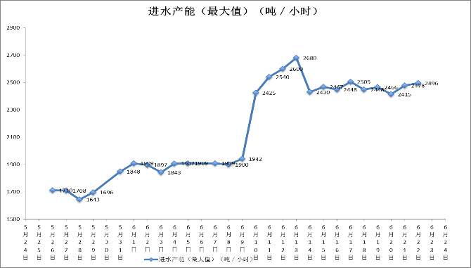
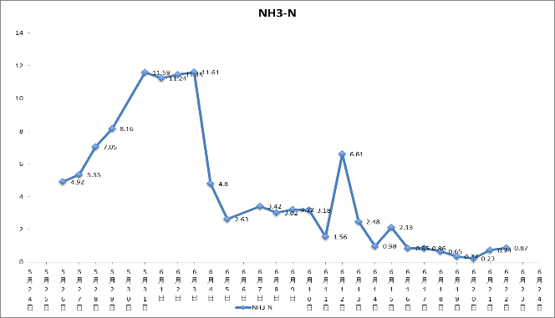
应用实例：运用”靶向”微生物强化处理系统改善污水水质
实施效果
SV30
SVI
1
在解决二期水系统问题的同时，对一期工艺进行了优化：改善了曝气控制、污泥回流浓缩、水力负荷、脱水系统排泥效果。
s
s
2
二期的污泥沉降性能改善后，承担了大部分水量生产压力（2400多吨/小时，折合5.8万吨/天水量）；一期减轻了生产压力，维持1300吨/小时（折合3.2万吨/天水量）的处理量，且压缩了二期的排泥时间，给了一期充分的排泥时间，有助于减缓一期污泥增长速度，提高污泥外排的效果。
进水产能
NH3-N
s
s
3
因二期承担了大部分的生产任务，以及控制一期的各工艺参数向着一期减泥的方向进行，目前一期已调整回正常稳定状态，一、二期工艺均解决了污泥沉降性能问题。

Slide 23
融资计划
5
Part

Slide 24
融资计划
首期融资1200万，主要发展方向如下：
微生物工程实验室建设
生物工厂生产线扩产建设
环保药剂及环保设备生产
微生物有机肥及土壤调理剂生产线扩产建设

Slide 25
核心团队
6
Part

Slide 26
核心团队
团队核心成员23人，主要由环境化学、微生物化学、环境工程、水处理、土壤修复、植物种植、动物营养等专业人员构成，其中有教授级高级工程师5名，教授1名，博士4名，硕士6名。
领军专家
麦裕良：教授级高工，广东省石油与精细化工研究院院长，广东省工业表面活性剂实验室主任、广东省化工公共实验室主任，从事环保及有机高分子专业科研开发及项目管理工作多年。多次获得广东省科学技术奖项，并拥有多项发明专利 。
栾安博：教授级高工，工业水处理专家，从事微生物控制、企业节能减排、废水高效处理新技术集成与示范等工作多年。其研发的水处理系列产品获多项发明专利，达到国际领先水平。
叶姜瑜：教授、环境工程博士，多年从事微生物分离培养、微生物信号分子传递、微生物生长代谢调控、微生物对污染环境修复处理等研究与应用工作，承担过国家科技重大专项项目、国家自然科学基金重点课题等多项项目。
项目专家
市山干雄：日本微生物研发专家，专注环保及农业用特殊菌种的筛选培育及高效复合微生物菌剂系列产品的研制开发，是我中心微生物化学研究的核心专家。
宫胁昭：日本横滨国立大学教授，著名植被生态学和环境保护学家，是我中心尾矿复绿项目的技术负责人。
藤原一绘：日本横滨国立大学教授，专注环境生态修复再生研究及应用工作，是我中心尾矿复绿技术执行负责人。
池田秀夫：日本土壤修复专家，专注污染土壤修复改良工作，是我中心微生物有机肥项目核心技术专家。

Slide 27
联系方式
7
Part

Slide 28
联系方式
单位：广东省石油与精细化工研究院
地址：广东省广州市天河区棠下车陂西路318号
联系人：李媛
联系电话：020-32377152
Email：314646735@qq.com

Slide 29
Thank You

